Slide 1
Trang 17
BÀI 49:
LUYỆN TẬP CHUNG
(Tiết 1)
Notes:
Tác giả bộ ppt Toán + Tiếng Việt các lớp 1, 2, 3: Phan Thị Linh – Đà Nẵng
Sđt lh: 0916.604.268
+ Zalo: 0916.604.268
+ Facebook cá nhân: https://www.facebook.com/nhilinh.phan/
+ Nhóm chia sẻ tài liệu: https://www.facebook.com/groups/443096903751589
Hãy liên hệ chính chủ sản phẩm để được hỗ trợ và đồng hành trong suốt năm học nhé!

Slide 2

Luyện tập
Notes:
Tác giả bộ ppt Toán + Tiếng Việt các lớp 1, 2, 3: Phan Thị Linh – Đà Nẵng
Sđt lh: 0916.604.268
+ Zalo: 0916.604.268
+ Facebook cá nhân: https://www.facebook.com/nhilinh.phan/
+ Nhóm chia sẻ tài liệu: https://www.facebook.com/groups/443096903751589
Hãy liên hệ chính chủ sản phẩm để được hỗ trợ và đồng hành trong suốt năm học nhé!

Slide 3
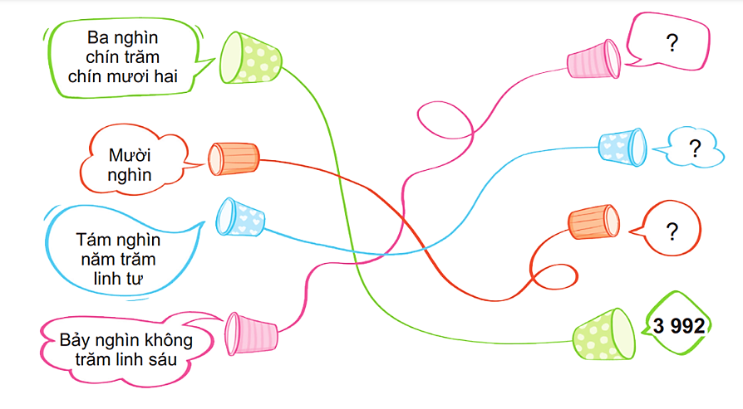
1
Số?
7 006
8 504
10 000

Slide 4
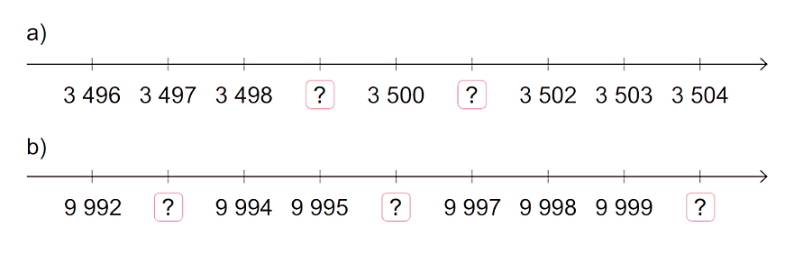
2
Số?
3 499
3 501
9 993
9 996
10 000
Notes:
Tác giả bộ ppt Toán + Tiếng Việt các lớp 1, 2, 3: Phan Thị Linh – Đà Nẵng
Sđt lh: 0916.604.268
+ Zalo: 0916.604.268
+ Facebook cá nhân: https://www.facebook.com/nhilinh.phan/
+ Nhóm chia sẻ tài liệu: https://www.facebook.com/groups/443096903751589
Hãy liên hệ chính chủ sản phẩm để được hỗ trợ và đồng hành trong suốt năm học nhé!

Slide 5
3
Chọn câu trả lời đúng.
a) Số 2 846 có chữ số hàng chục là:
A. 2 B. 8 C. 4 D. 6
a) Số 2 846 làm tròn đến hàng chục là:
A. 2 900 B. 2 850 C. 2 840 D. 2 800
Notes:
Tác giả bộ ppt Toán + Tiếng Việt các lớp 1, 2, 3: Phan Thị Linh – Đà Nẵng
Sđt lh: 0916.604.268
+ Zalo: 0916.604.268
+ Facebook cá nhân: https://www.facebook.com/nhilinh.phan/
+ Nhóm chia sẻ tài liệu: https://www.facebook.com/groups/443096903751589
Hãy liên hệ chính chủ sản phẩm để được hỗ trợ và đồng hành trong suốt năm học nhé!

Slide 6
4
Các bạn Mai, Nam, Việt và Rô-bốt cùng chơi “Đuổi hình bắt chữ” và lần lượt nhận được số điểm là 2 150 điểm, 1 650 điểm, 2 300 và 1 850 điểm.
a) Bạn nào nhận được số điểm cao nhất?
b) Những bạn nào nhận được điểm nhiều hơn 2 000?
c) Những bạn nào nhận được ít hơn 2 000 điểm?
Notes:
Tác giả bộ ppt Toán + Tiếng Việt các lớp 1, 2, 3: Phan Thị Linh – Đà Nẵng
Sđt lh: 0916.604.268
+ Zalo: 0916.604.268
+ Facebook cá nhân: https://www.facebook.com/nhilinh.phan/
+ Nhóm chia sẻ tài liệu: https://www.facebook.com/groups/443096903751589
Hãy liên hệ chính chủ sản phẩm để được hỗ trợ và đồng hành trong suốt năm học nhé!

Slide 7
4
Các bạn Mai, Nam, Việt và Rô-bốt cùng chơi “Đuổi hình bắt chữ” và lần lượt nhận được số điểm là 2 150 điểm, 1 650 điểm, 2 300 và 1 850 điểm.
a) Bạn nào nhận được số điểm cao nhất?
Việt nhận được số điểm cao nhất.
Notes:
Tác giả bộ ppt Toán + Tiếng Việt các lớp 1, 2, 3: Phan Thị Linh – Đà Nẵng
Sđt lh: 0916.604.268
+ Zalo: 0916.604.268
+ Facebook cá nhân: https://www.facebook.com/nhilinh.phan/
+ Nhóm chia sẻ tài liệu: https://www.facebook.com/groups/443096903751589
Hãy liên hệ chính chủ sản phẩm để được hỗ trợ và đồng hành trong suốt năm học nhé!

Slide 8
4
Các bạn Mai, Nam, Việt và Rô-bốt cùng chơi “Đuổi hình bắt chữ” và lần lượt nhận được số điểm là 2 150 điểm, 1 650 điểm, 2 300 và 1 850 điểm.
b) Những bạn nào nhận được điểm nhiều hơn 2 000?
Những bạn nhận được điểm nhiều hơn 2 000 là: Mai và Việt.
Notes:
Tác giả bộ ppt Toán + Tiếng Việt các lớp 1, 2, 3: Phan Thị Linh – Đà Nẵng
Sđt lh: 0916.604.268
+ Zalo: 0916.604.268
+ Facebook cá nhân: https://www.facebook.com/nhilinh.phan/
+ Nhóm chia sẻ tài liệu: https://www.facebook.com/groups/443096903751589
Hãy liên hệ chính chủ sản phẩm để được hỗ trợ và đồng hành trong suốt năm học nhé!

Slide 9
4
Các bạn Mai, Nam, Việt và Rô-bốt cùng chơi “Đuổi hình bắt chữ” và lần lượt nhận được số điểm là 2 150 điểm, 1 650 điểm, 2 300 và 1 850 điểm.
c) Những bạn nào nhận được ít hơn 2 000 điểm?
Những bạn nhận được điểm ít hơn 2 000 là: Nam và Rô-bốt.
Notes:
Tác giả bộ ppt Toán + Tiếng Việt các lớp 1, 2, 3: Phan Thị Linh – Đà Nẵng
Sđt lh: 0916.604.268
+ Zalo: 0916.604.268
+ Facebook cá nhân: https://www.facebook.com/nhilinh.phan/
+ Nhóm chia sẻ tài liệu: https://www.facebook.com/groups/443096903751589
Hãy liên hệ chính chủ sản phẩm để được hỗ trợ và đồng hành trong suốt năm học nhé!

Slide 10

5
Trên giá sách có một số bộ sách gồm 8 cuốn được đánh số từ I đến VIII. Bố của Mai đã lấy 2 cuốn sách để đọc. Hỏi đó là những cuốn được đánh số mấy?
1
2
4
5
7
8
Bố của Mai đã lấy 2 cuốn sách là cuốn đánh số III (3) và cuốn đánh số VI (6).
Notes:
Tác giả bộ ppt Toán + Tiếng Việt các lớp 1, 2, 3: Phan Thị Linh – Đà Nẵng
Sđt lh: 0916.604.268
+ Zalo: 0916.604.268
+ Facebook cá nhân: https://www.facebook.com/nhilinh.phan/
+ Nhóm chia sẻ tài liệu: https://www.facebook.com/groups/443096903751589
Hãy liên hệ chính chủ sản phẩm để được hỗ trợ và đồng hành trong suốt năm học nhé!

